Slide 1
Ментальные карты
Федосова Светлана Сергеевна
КГУ «Средняя школа имени Безродных с ДМЦ»

Slide 2
создатель метода Тони Бьюзен
Лучше один раз увидеть, чем 100 раз услышать (под услышать тут еще подразумевается и прочитать).
Одна картинка стоит 1000 слов.
Ментальные карты это как раз такой способ восприятия и организации информации. Карты ума представляют информацию, а главное - ее структуру - визуально:

Slide 3
Ментальные карты — это техника визуализации мышления. Применения ментальных карт очень разнообразны — например, их можно использовать для того, чтобы зафиксировать, понять и запомнить содержание книги или текста, сгенерировать и записать идеи, разобраться в новой для себя теме, подготовиться к принятию решения.
Ментальные карты — это способ записи, альтернативный по отношению к тексту, спискам и схемам. Главное отличие ментальных карт от других способов визуализации прежде всего тем, что ментальные карты активируют память. Списки, сплошной текст, деревья и схемы однообразны. Ментальные карты, наоборот, используют все возможные способы, чтобы активировать восприятие посредством разнообразия: разная толщина линий, разные цвета ветвей, точно выбранные ключевые слова, использование образов и символов. Техника ментальных карт помогает не только организовать и упорядочить информацию, но и лучше воспринять, понять, запомнить и проассоциировать ее.

Slide 4
Принципы создания ментальных карт
Ментальная карта должна активировать восприятие и память.
Стремление к большей четкости и удобочитаемости карты дает больше осознанности в мышлении.
Анализ уже нарисованной вами карты дает подсказки к «устройству» вашего мышления по теме.

Slide 5
Ментальные карты будут особенно удобны в таких областях:
запоминание (подготовка ко всевозможным экзаменам, заучивание списков, таблиц и т.д.);
обучение (оптимизация конспектов, написание творческих заданий и лучшее усвоение учебников);
мозговой штурм (коллективная работа, новые идеи);
презентация (выделение главного и эффективная передача общей цели и мысли);
планирование (разработка собственных проектов и стратегии поведения, а также умение качественно планировать собственное время);

Slide 7
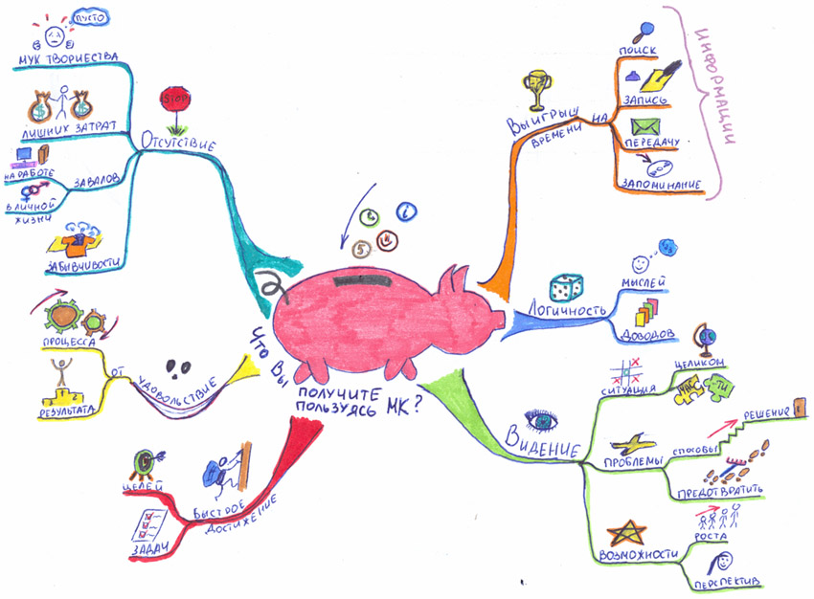

Slide 8
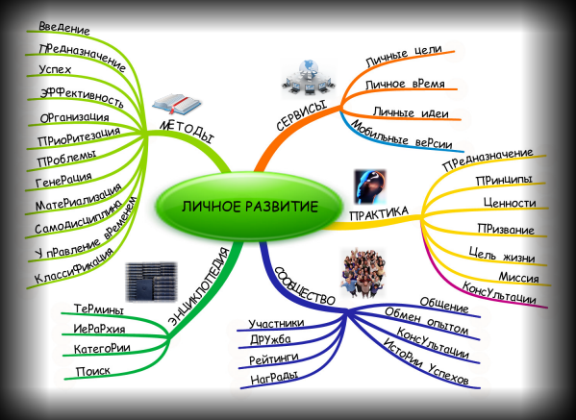

Slide 9
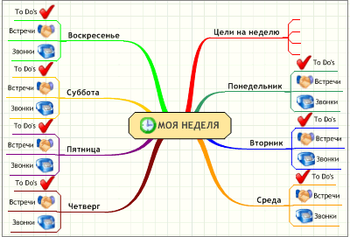

Slide 10
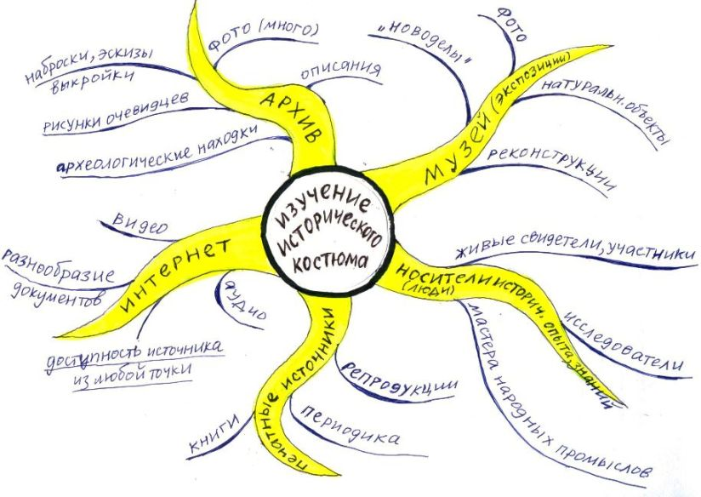

Slide 11
Правила работы с ментальными картами
Техника кажется интуитивно понятной, однако приведенные ниже правила помогают существенно повысить ее эффективность.

Slide 12
Какая бумага подходит для создания ментальных карт?

Slide 13
Какой должен быть стиль ментальной карты?

Slide 14
Разнообразие

Slide 15
Структура ментальной карты

Slide 16
Коды

Slide 17
Используем картинки везде, где только можно.

Slide 18
Слова

Slide 19
Цвета

Slide 20
Линии и связи в ментальной карте.

Slide 21
Ошибки при построении ментальных карт
Слишком сложная и многоуровневая ментальная карта (лучше всего пользоваться своеобразными заметками, а карты оставлять максимально упрощенными и понятными).
Одинаковые рисунки, цвета и шрифты для различных уровней и ветвей (каждый уровень и ключ должен быть соответствующе выделен, чтобы визуально отличаться).
Отсутствие рисунков и иконок (именно эти элементы обеспечивают функциональность карты. Но выбирать их нужно заранее).
Двусмысленность и беспорядок (все элементы должны быть логически связаны между собой. Иначе это всего лишь список).

Slide 24
Чем Майнд Карта лучше Конспекта?
Нагляднее (за счет рисунков, стрелок и цветов)
Быстрее (вы быстрее бежите глазами по карте)
Структурированнее (видны связи и иерархия)
Приятнее (Поверьте рисовать карту гораздо веселее, чем писать нудный конспект!)

Slide 25
